Slide 1




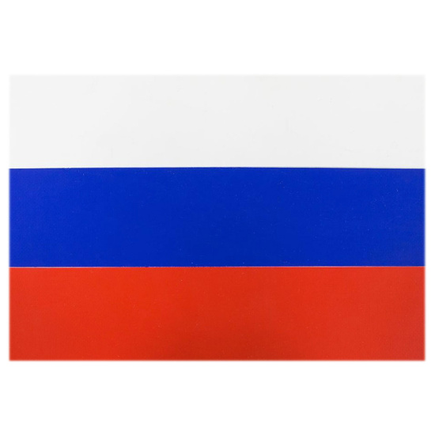



Необычные растения страны пребывания
Изображаем
жизнь
Работу выполнили:
Садыков Ростислав 4 класс
Асташова Мария 3 класс
Руководители проекта:
Тарасюк Ольга Семёновна
Митькова Лариса Васильевна

Slide 2
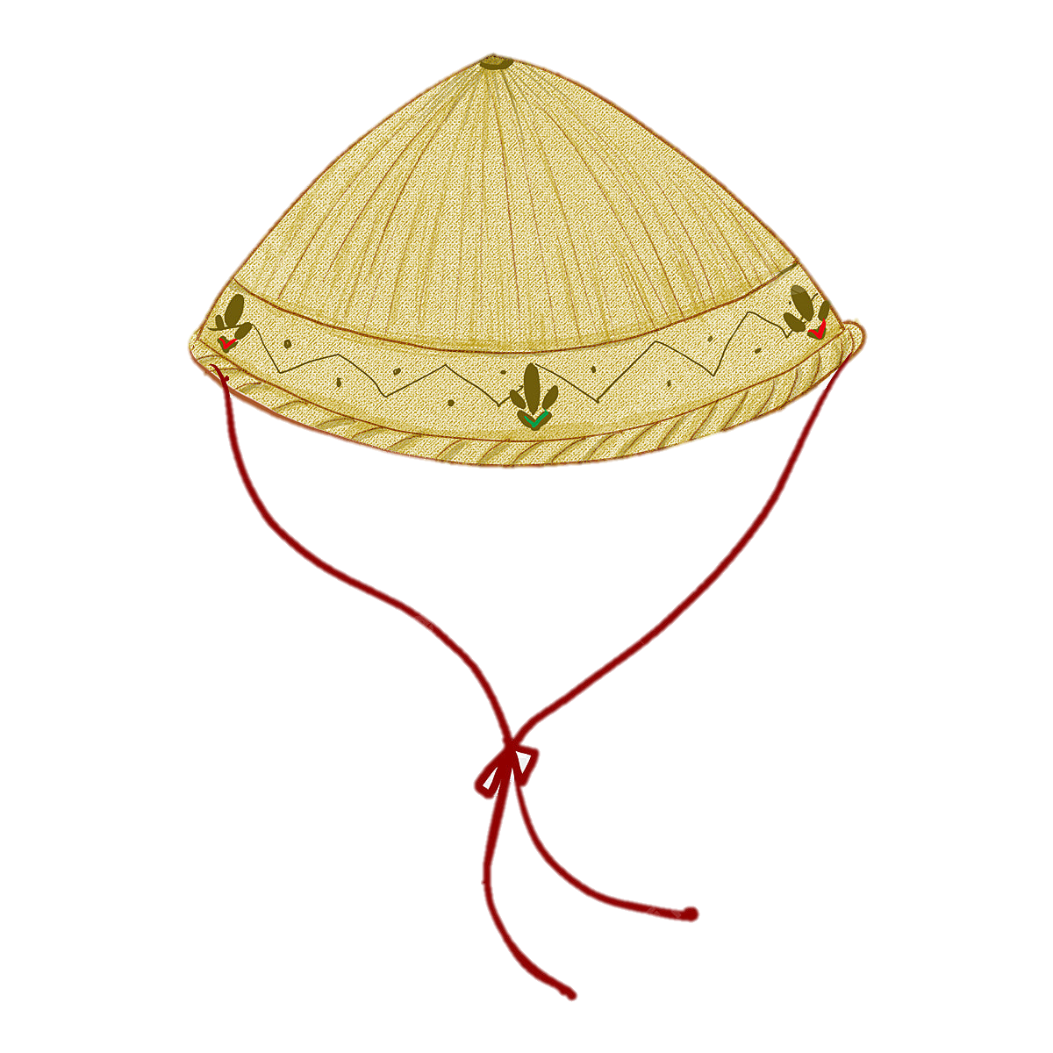
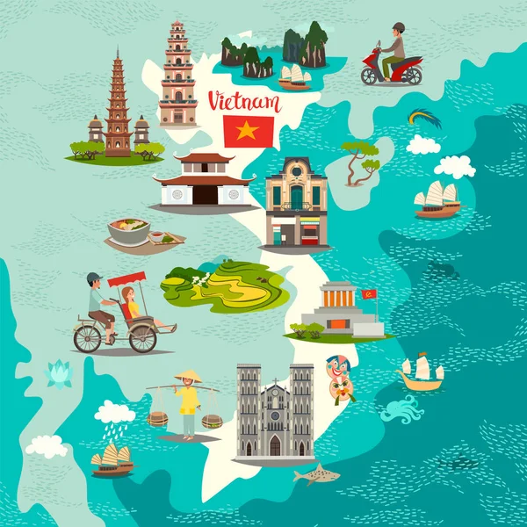
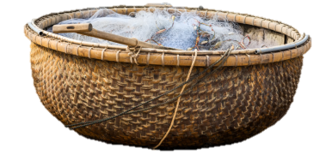
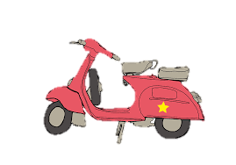
Нон ла
Друзья, отправляемся в путешествие по Вьетнаму. Нам нужно найти самые удивительные растения.
Возьмите:
шапку – Нон ла,
лодку Тхунг чай и мотобайк.
Они вам помогут!
Тхунг чай
Байк

Slide 3
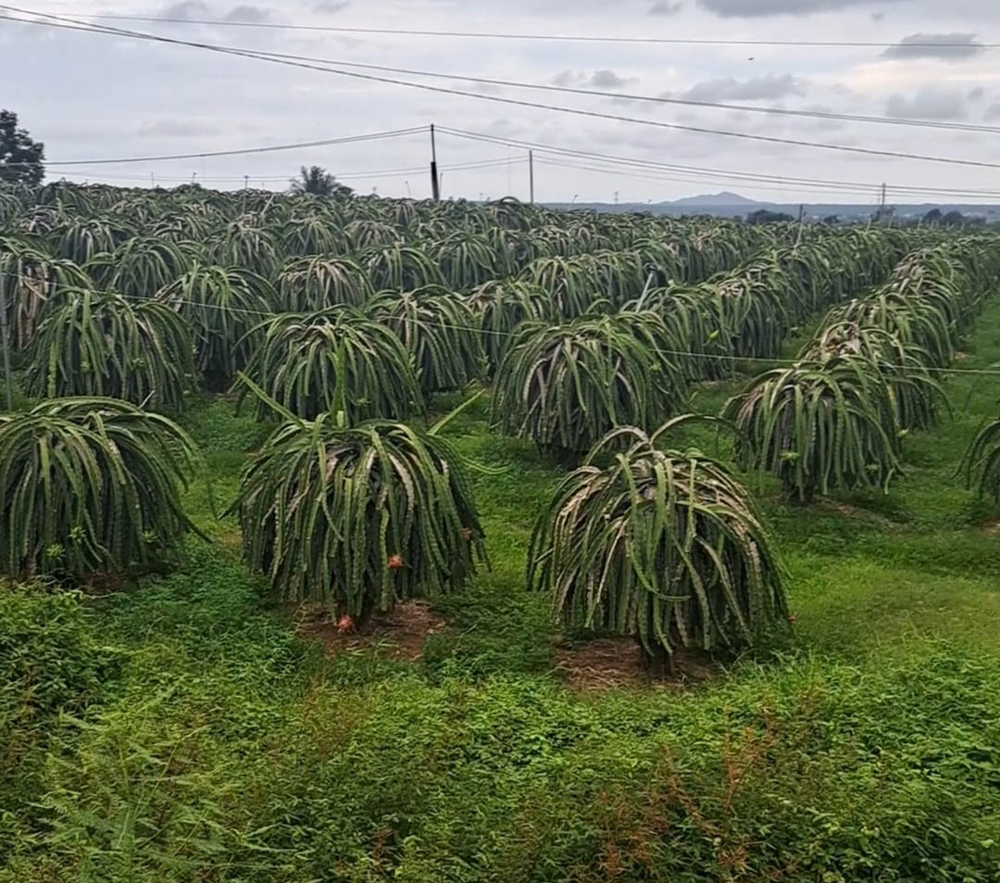
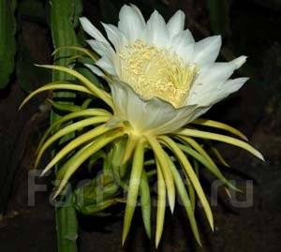

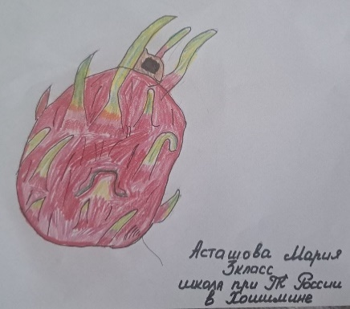
Ого! Это поля кустистых лианообразных древовидных кактусов!
Он на кактусе растёт.
Цветом беленьким цветёт.
«Плод дракона» он зовётся!
По окрасу узнаётся.
Автор: Асташова Мария
Есть на кактусе плоды.
Очень вкусные они!
Питахайей называют.
Цветом розовым они.
Автор: Асташова Мария
Драгонфрут «сердце дракона»
один из удивительных фруктов Вьетнама.
Фото из семейного архива Асташовых

Slide 4
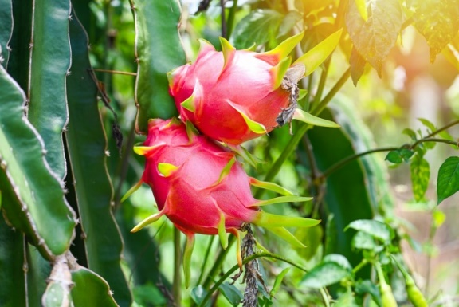
Разве может ощетинившийся кактус быть нежным и ласковым?
Конечно, если это питахайя –
царица ночи и королева вкуса.
Не слишком привлекательная снаружи, но вкусная и крайне полезная внутри.
Родина питахайи Америка. «Сердце дракона» завоевало почётное место на плантациях
Вьетнама.
Фото из семейного архива Асташовых

Slide 5
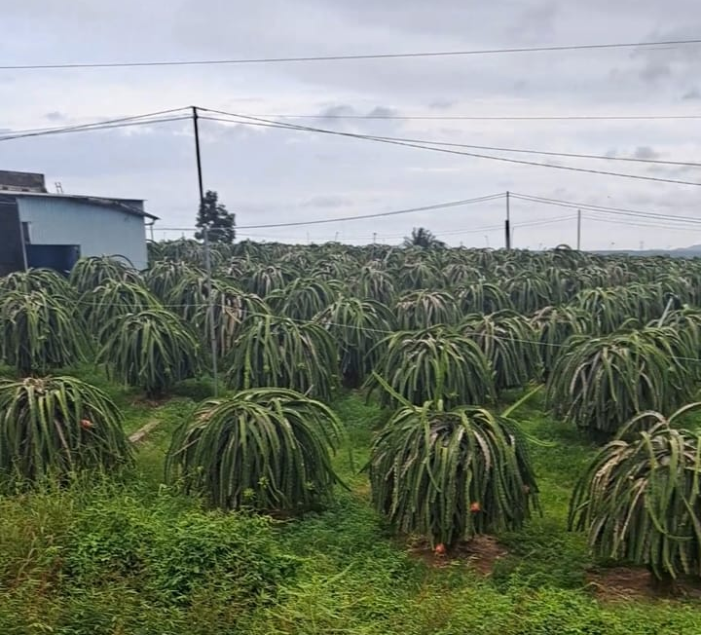
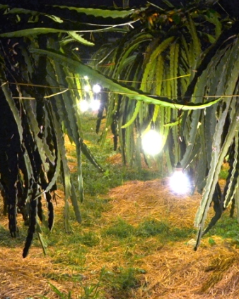

Конечно - королева ночи, ведь цветут кактусы только ночью.
Сегодня Вьетнам – крупнейший экспортёр драконьих фруктов. Поставляет питахайю
в 30 стран мира.
Предприимчивые вьетнамцы ночью подсвечивают свои плантации
Не смотря на то, что растение вьётся, вьетнамцы собирают эти кактусы в пучок, закрепляют около столбика и получают урожай круглый год.
Фото из семейного архива Асташовых

Slide 6
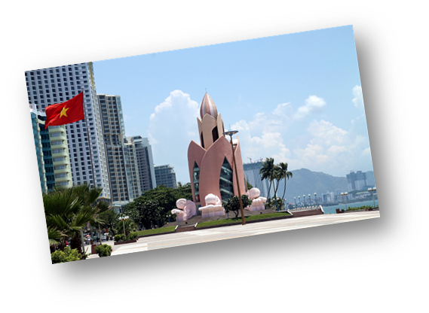
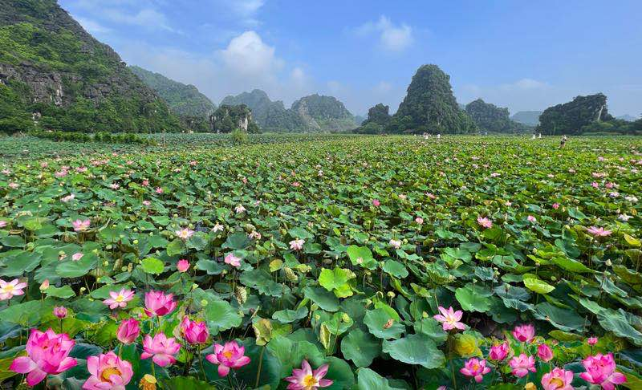


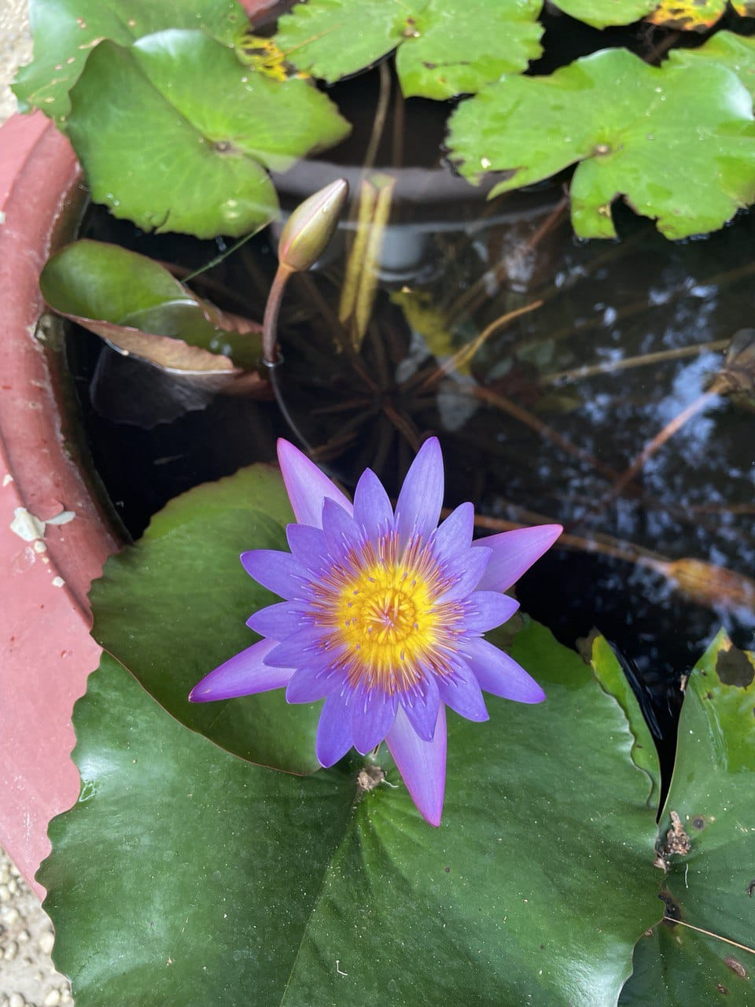

Волшебная шапка Нон ла перенесла нас на «Поле лотосов».
Нон ла
По всему Вьетнаму можно увидеть ярко-розовые, фиолетовые и белые покрывала из цветов лотоса.
Мы можем увидеть изображение лотоса в картинах художников, в архитектурных сооружениях и в вещах повседневной жизни.
Фото из семейного архива Садыковых

Slide 7

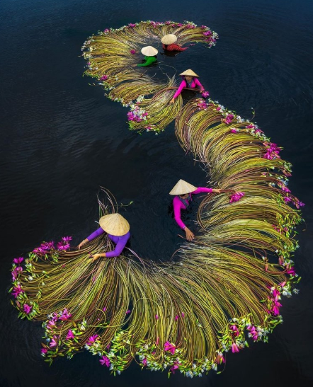
Сбор цветов похож на таинственный обряд
Водяная лилия для вьетнамцев - символ надежды, он ассоциируется с чистотой, которая тесно связана с вьетнамской культурой, литературой, медициной, архитектурой и кухней.
В Хошимине много прудов с кувшинками, но самые прекрасные кувшинки растут в парке Ван Тхань.
Фото из семейного архива Садыковых

Slide 8
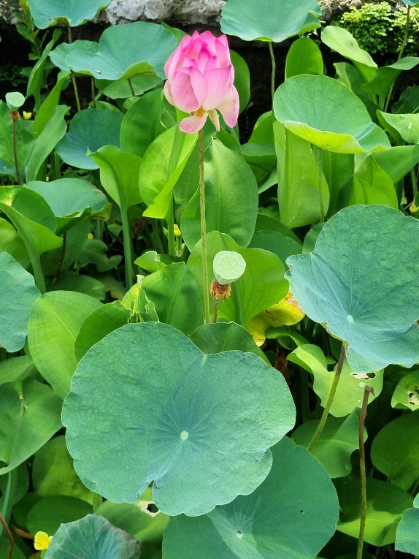


Любая часть лотоса имеет значение.
Лотос используют не только для приготовления блюд или народных лекарств, но и для маринования чая.
Блюда из цветов не только вкусные, но еще и очень питательные и полезные.
Фото из семейного архива Садыковых

Slide 9
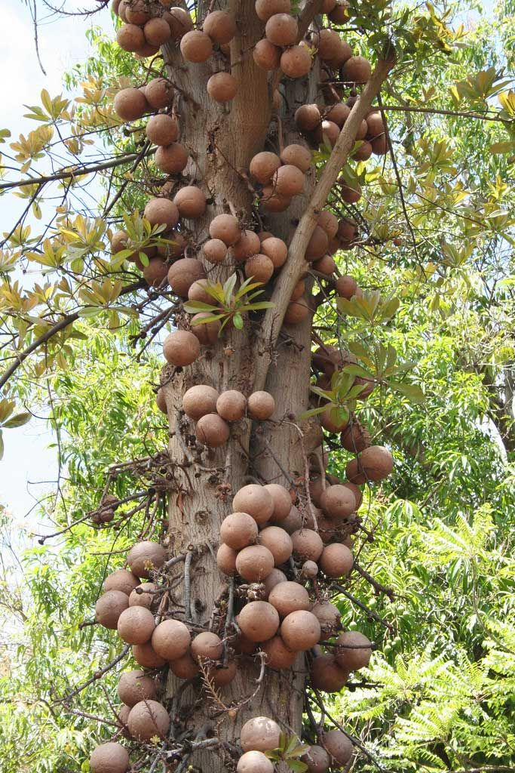
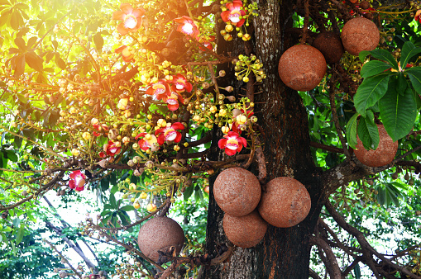
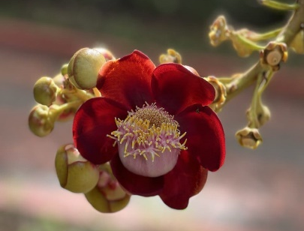
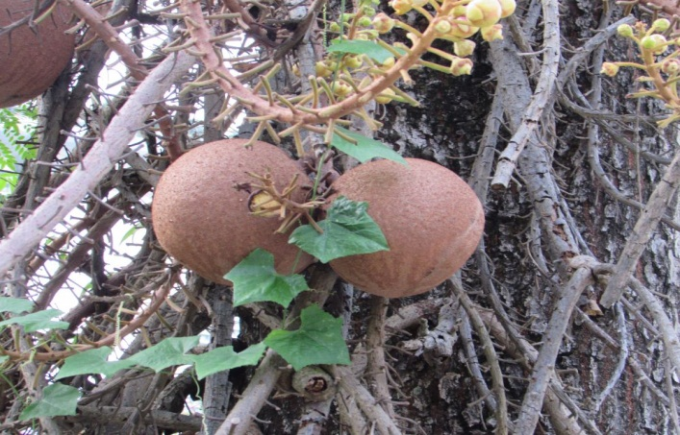
Отправляемся в окрестности города Далат. Там обнаружено
Пушечное дерево.
Курупита гвианская, дерево пушечных ядер, дерево ганнибалов, каких только названий нет у этого вечнозелёного дерева.
Плоды дерева выглядят как пушечные ядра и практически не съедобны.
Есть легенда, что Будда родился под этим деревом с удивительными плодам.
Фото из семейного архива Садыковых

Slide 10
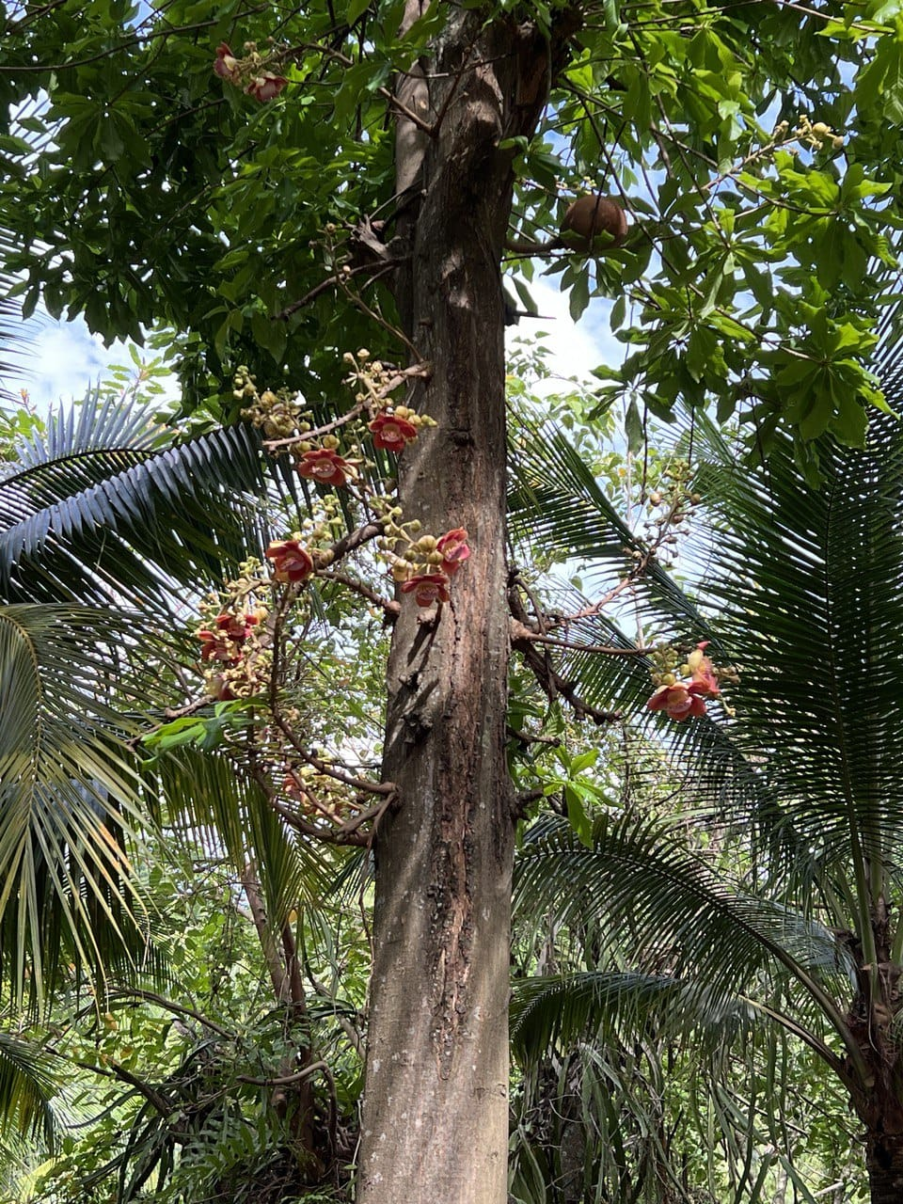
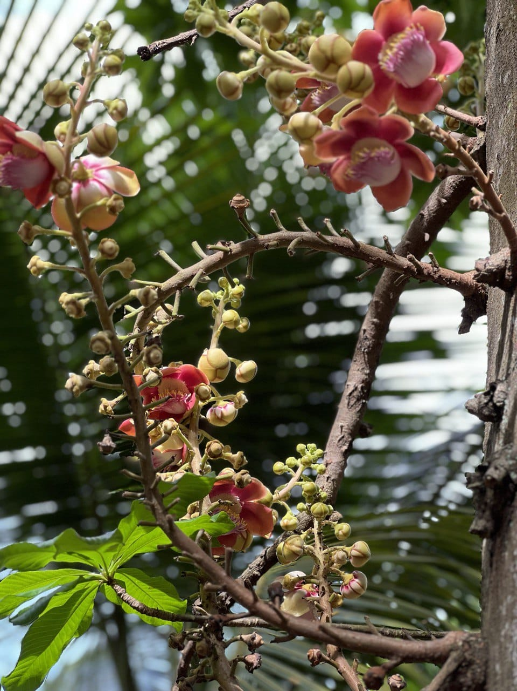
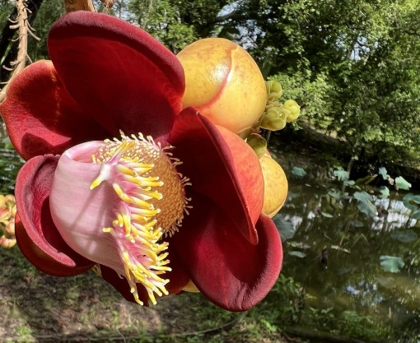
Стоит упомянуть, что дерево
опыляется летучими мышами.
Созревшие плоды падают на землю, они часто разрываются, издавая звук, похожий на выстрел из пушки.
Не все насекомые могут с ним контактировать, так как пыльца цветов, для некоторых из них, может быть ядовита.
Одно дерево может принести целых 200-300 плодов диаметром
15-24 сантиметра.
Плоды-«пушечные ядра» вызревают в течение
8-9 месяцев.
Фото из семейного архива Садыковых

Slide 11

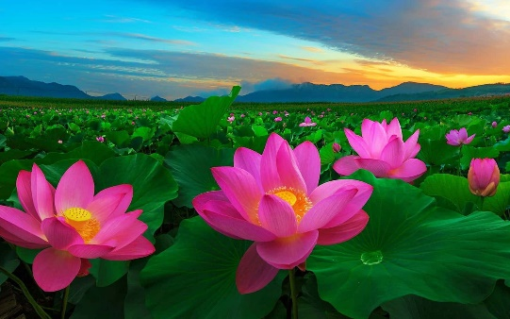
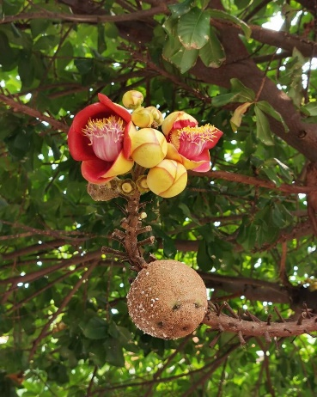
Питахайя
(сердце дракона)
Ребята, спасибо за интересное путешествие!
Лотос
(водяная лилия)
Удивительное рядом!
Курупита гвианская
(пушечное дерево)

Slide 12
Источники:
https://ecology.md/ru/page/pitahajja-frukt-drakona
https://vovworld.vn/ru-RUhttps://anydaylife.com/fact/post/1592
https://www.vietnam.vn/ru/phuc-hung-trong-lua-sinh-thai/
https://vovworld.vn/ru-RU/
https://ru.nhandan.vn/obraz-lotosa-vo-v-etnamskoi-kul-ture-post20977.html
https://dzen.ru/a/X3V-nM3NSWQn94nF

